Slide 1
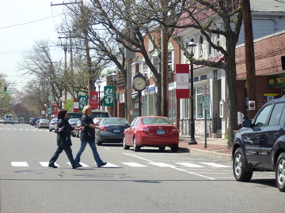
Hace_____años que vivo en Fairfield
¿Cuánto tiempo hace que vives en Fairfield?

Slide 2
Hace _____años que uso una computadora
¿Cuánto tiempo hace que usas una computadora?

Slide 3
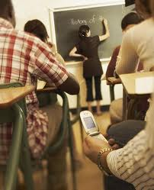
nadie
No hay______________que no use su teléfono celular

Slide 4
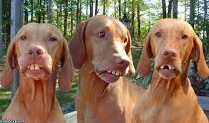
ninguno
No voy a comprar___________de los perros.

Slide 5
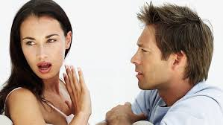
ningún
Ahora ella no tiene____________novio

Slide 6
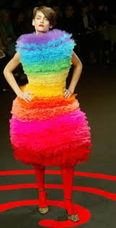
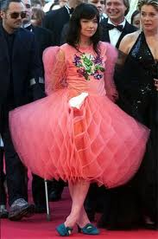
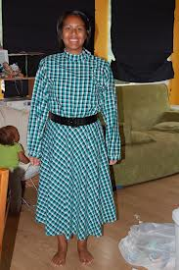
ninguno
No me gusta _____________de los vestidos

Slide 7
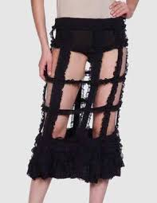
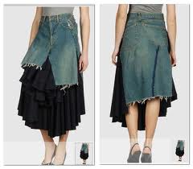
ninguna
No me gusta____________de las faldas.

Slide 8
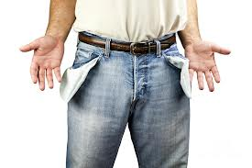
ningún
No tiene___________dinero

Slide 9
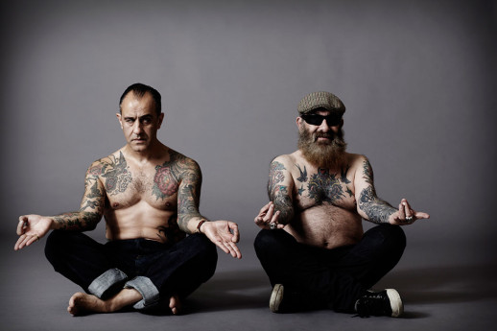
ninguno
No quiero salir con ______________de los hombres.

Slide 10
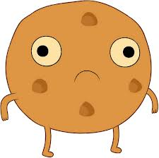
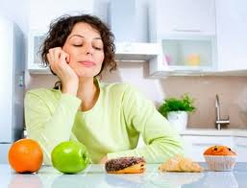
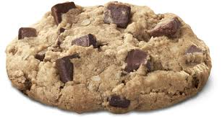
ninguna
No voy a comer_____________galleta

Slide 11
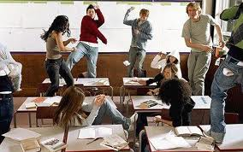
ninguno
Yo no quiero enseñar a ____________de los muchachos.

Slide 12
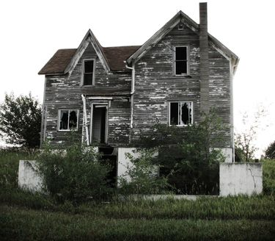
nadie
No hay_____________en casa.

Slide 13
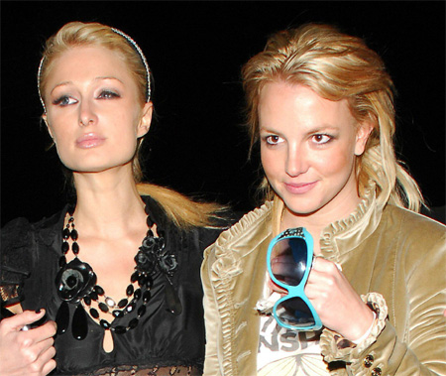
ninguna
No me gusta_________de estas dos mujeres

Slide 14
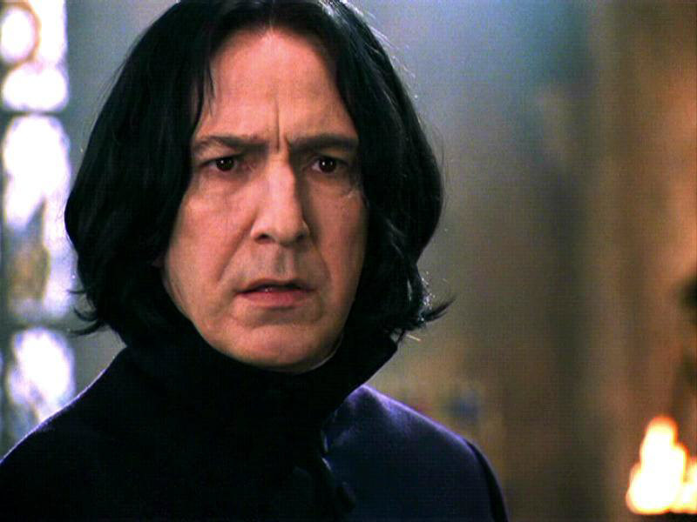
ninguna
En Harry Potter, Snape no tiene_________novia

Slide 15
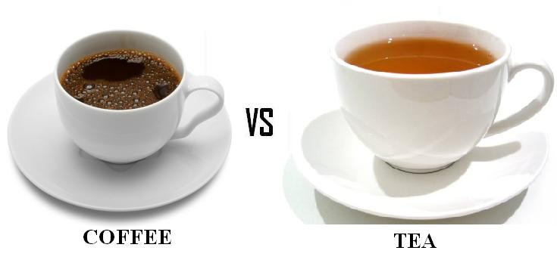
ni, ni
No bebo_________café __________té

Slide 16
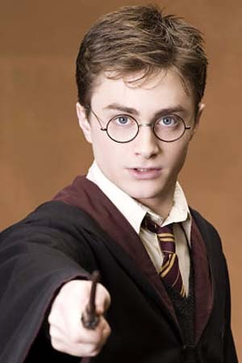
ningún
Harry Potter no tiene____________padre. Es huérfano.

Slide 17
nunca
No estudio____________. Por eso saco malas notas

Slide 18
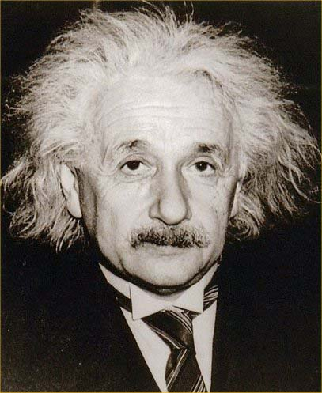
nadie
No hay _______ más inteligente que Albert Einstein

Slide 19
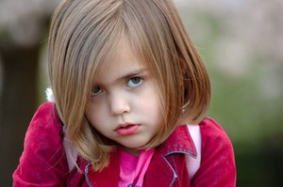
nadie
Anita es muy tímida. No conoce a__________en la fiesta.

Slide 20
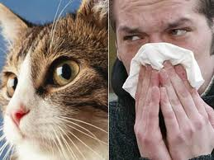
ningún
Mi esposo es alérgico a los gatos y no quiere tener__________gato en casa.

Slide 21
ninguna
No tengo___________tarea esta noche.

Slide 22
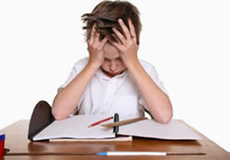
tampoco
No me gusta estudiar la geometría. Y a Carlos…

Slide 23
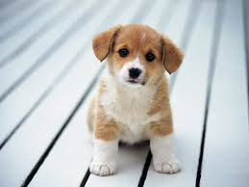
ningún
No tengo____________perro

